Slide 1
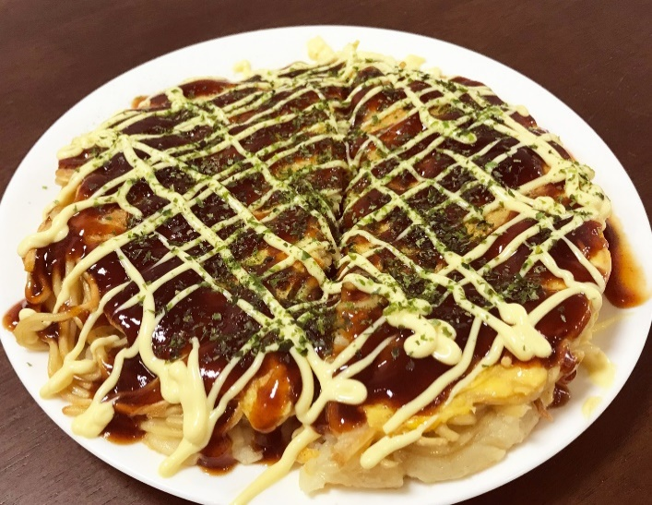
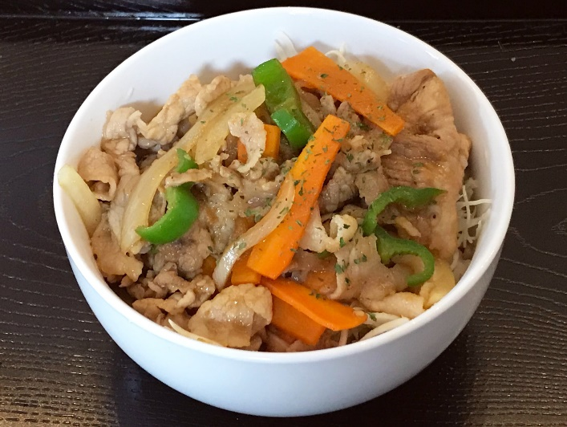
Lunch Menu
11:30～
15:00
BOOK&CAFÉ ひなた
※各 1日10食 限定
スープ＆ドリンク付
お好み焼き
ひなたオリジナルのお好み焼き
です。とろっとした食感がくせに♪
スープ・ドリンク付き
700-
お好み焼きチーズ
ひなたオリジナルのお好み焼きに
チーズをたっぷりトッピング♪
スープ・ドリンク付き
800-
豚の焼き肉丼
豚肉と野菜を炒めて焼き肉風に
仕上げました。
スープ・ドリンク付き
700-

